Slide 1
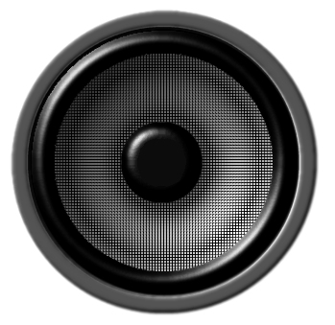
Sonido y su percepción

Slide 2
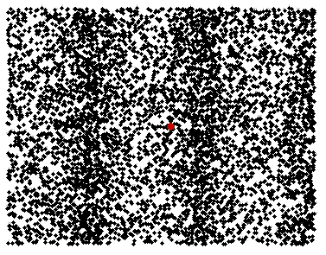
Ondas de sonido
Perturbaciones de objetos materiales, movimientos bruscos, oscilaciones de cuerdas (voz, piano, contrabajo…), o membranas (tambores, bombos), o la vibración de objetos por golpes (triángulo), o por flujo de aire a cierta velocidad (flautas, bronces, silbido) produce el movimiento de las moléculas del aire, y la propagación de la oscilación.
El sonido es una onda longitudinal.
Es una oscilación en el espacio
Es un cambio de presión sobre una superficie
La rapidez del sonido, como la de cualquier onda, depende
del medio.

Slide 3
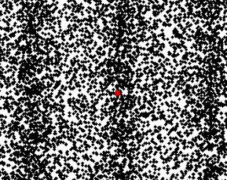
Ondas de sonido
Perturbaciones de objetos materiales, movimientos bruscos, oscilaciones de cuerdas (voz, piano, contrabajo…), o membranas (tambores, bombos), o la vibración de objetos por golpes (triángulo), o por flujo de aire a cierta velocidad (flautas, bronces, silbido) produce el movimiento de las moléculas del aire, y la propagación de la oscilación.
El sonido es una onda longitudinal.
Es una oscilación en el espacio
Es un cambio de presión sobre una superficie
La rapidez del sonido, como la de cualquier onda, depende
del medio.

Slide 4
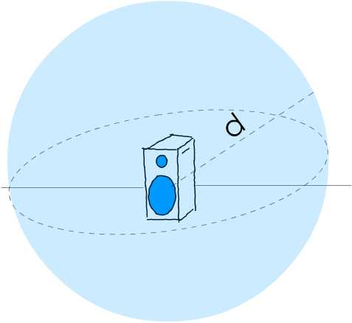

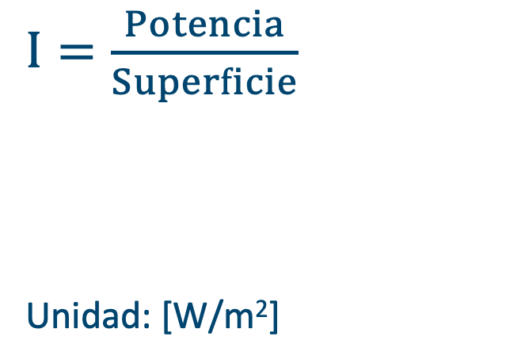
Intensidad de una onda
Las fuentes de ondas emiten con una cierta potencia (cantidad de energía por unidad de tiempo, se mide en [W] = [J/s]).
A su vez, la intensidad I de las ondas, es aquello que llega a un receptor, y se distribuye en la superficie de la onda.
$I=\frac{Potencia}{Superficie}$
Unidad: [W/m²]
r
$$4πr^{2}$$

Slide 5
Intensidad de una onda sonora
Esta relación, llamada también “ley del inverso cuadrado” (ya que la intensidad es proporcional a 1/r²) no es válida en lugares cerrados, ya que también tendremos sonidos que se han reflejado en las paredes del recinto.
$I=\frac{Potencia}{Superficie}$
Unidad: [W/m²]
r
$$4πr^{2}$$

Slide 6
Ondas de sonido
Por otro lado, la intensidad de una onda sonora también depende del cuadrado de la amplitud de presión de la onda y del medio en el cual se propaga.

Slide 7

Pregunta
Con respecto al sonido es correcto afirmar:
Se produce por la dilatación del cuerpo, se propaga a través del vacío, y es percibido por el oído.
Se produce por una vibración, es propagado por el vacío y es percibido por el oído.
Se produce por una vibración, es propagado por un medio material, es percibido por el sentido de la audición.
Se produce en un momento instantáneo, es transmitido por el aire y es percibido por el sentido de la vibración.
Ninguna de las anteriores es correcta

Slide 8
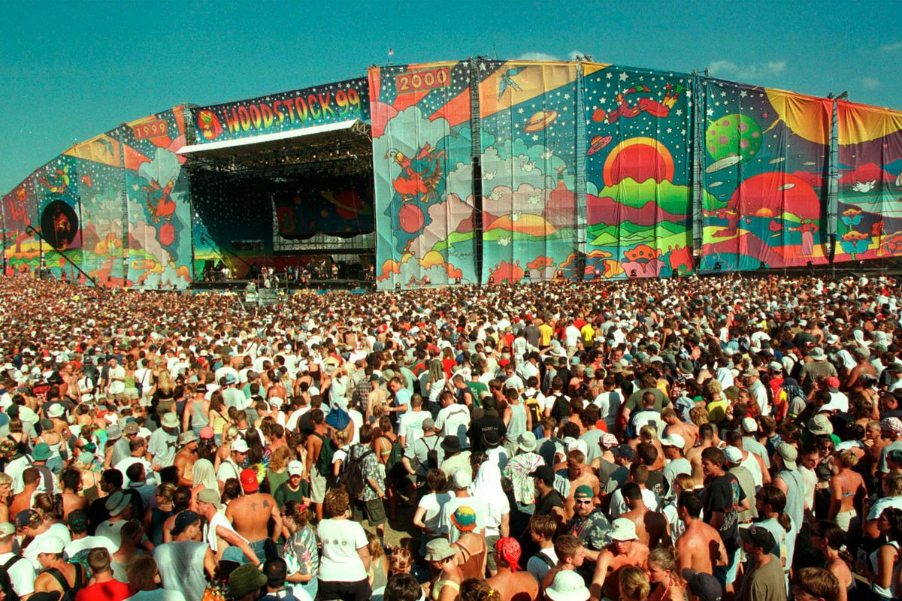
Concierto
Para un concierto al aire libre, queremos que la intensidad del sonido a 20 [m] de los parlantes sea de 1 [W/m²]. Suponiendo que las ondas sonoras tienen la misma intensidad en todas direcciones, ¿qué salida de potencia acústica debe tener el conjunto de parlantes?

Slide 9
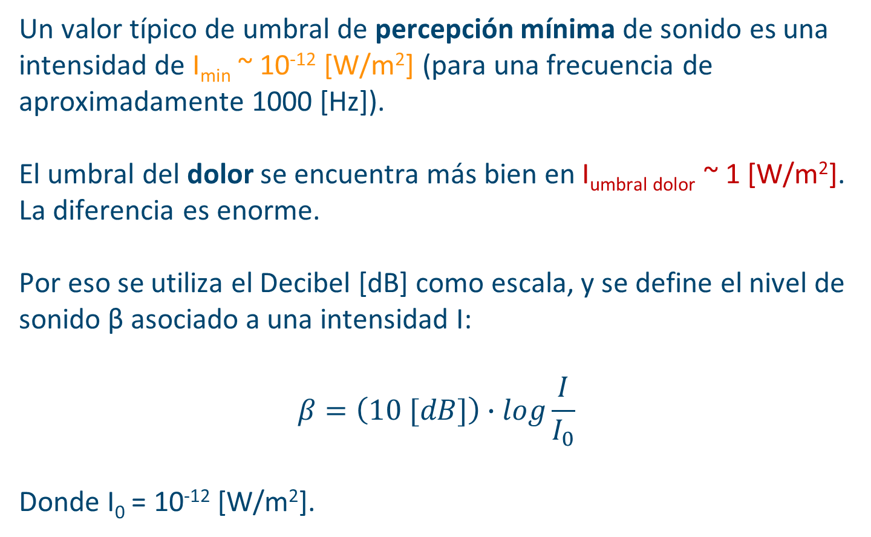
Percepción del sonido – “volumen” o intensidad sonora
Un valor típico de umbral de percepción mínima de sonido es una intensidad de I_{min} ~ 10⁻¹² [W/m²] (para una frecuencia de aproximadamente 1000 [Hz]).
El umbral del dolor se encuentra más bien en I_{umbral dolor} ~ 1 [W/m²]. La diferencia es enorme.
Por eso se utiliza el Decibel [dB] como escala, y se define el nivel de sonido β asociado a una intensidad I:
$$β=\left(10 [dB]\right)∙log\frac{I}{I_{0}}$$
Donde I₀ = 10⁻¹² [W/m²].

Slide 10
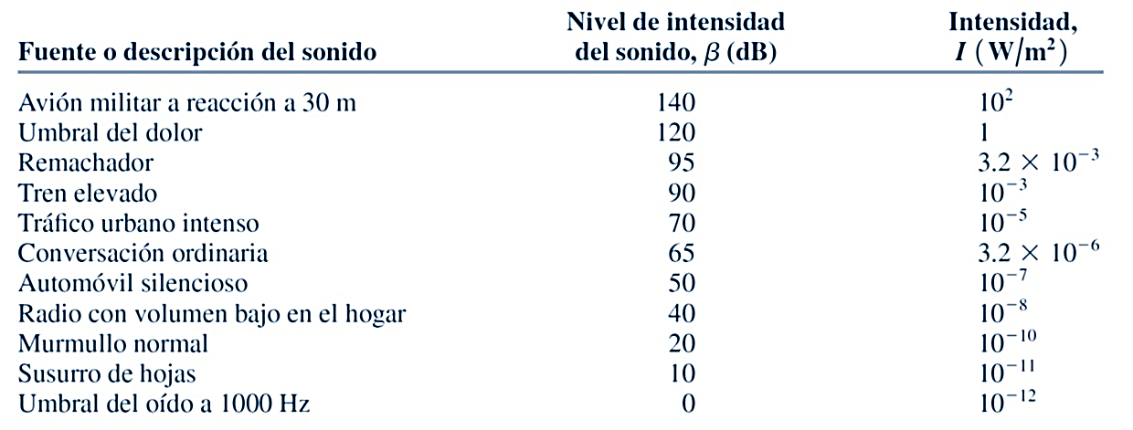
Percepción del sonido – “volumen” o intensidad sonora

Slide 11
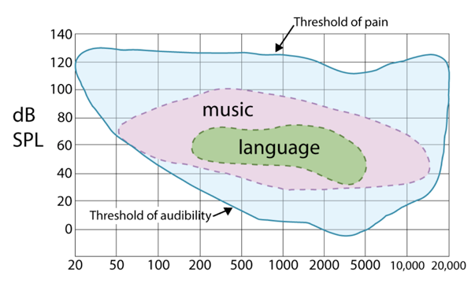
Percepción del sonido – espectro audible
Nuestro detector de sonido tiene una sensibilidad aproximada:
Frecuencias bajas (graves) | Frecuencias altas (agudos)
20 [Hz] | 20000 [Hz]
Infrasonido
Ultrasonido
Audible
La calidad de la percepción depende del estado auditivo de cada persona, pero también de la frecuencia.
A su vez el nivel se mide a alguna frecuencia para un sonido dado, existen varios esquemas de medición (A, B, Z…).
[dB]
[Hz]
Adaptado de Limb 2011

Slide 12
Ejercicio rápido
Determine el nivel de sonido en un automóvil cuando la intensidad del sonido es de 0,500 [μW/m²] .

Slide 13
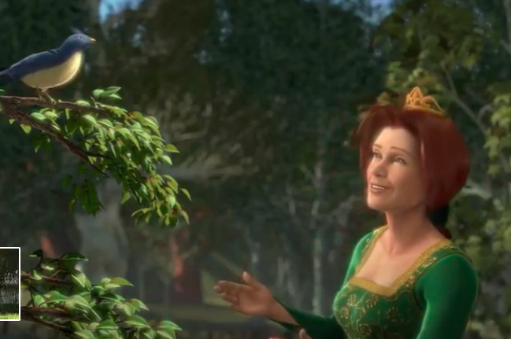
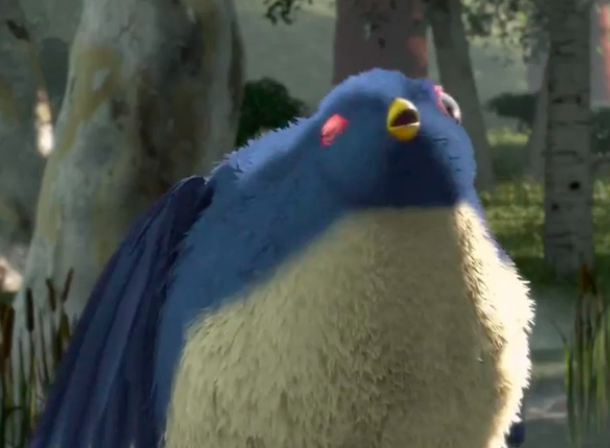
Ejemplo
Considere un modelo idealizado en el que un pájaro (considerado como fuente puntual) emite una potencia sonora constante, cuya intensidad es inversamente proporcional al cuadrado de la distancia al ave. ¿Cuántos decibeles bajará el nivel de intensidad del sonido si nos alejamos al doble de la distancia del ave?

Slide 14
Hasta pronto

Slide 15
Efecto Doppler

Slide 16
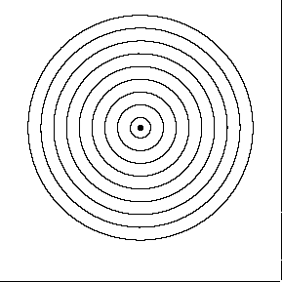
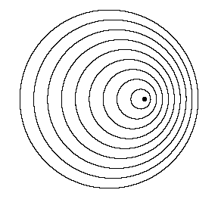
Efecto Doppler
Cambio en la frecuencia percibida debido al movimiento relativo de una fuente (F) y un observador (O)
Stationary Source
Moving Source

Slide 17
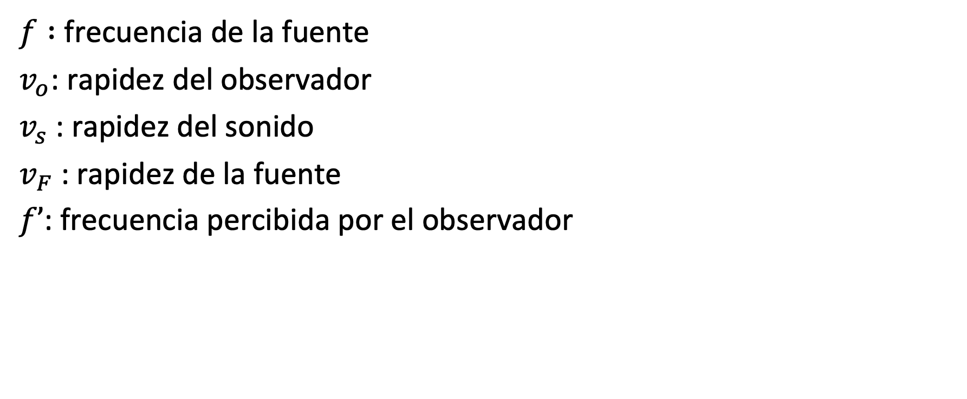
Efecto Doppler
$f :$frecuencia de la fuente
$v_{o}$: rapidez del observador
$v_{s}$: rapidez del sonido
$v_{F}$: rapidez de la fuente
$f’$: frecuencia percibida por el observador

Slide 18
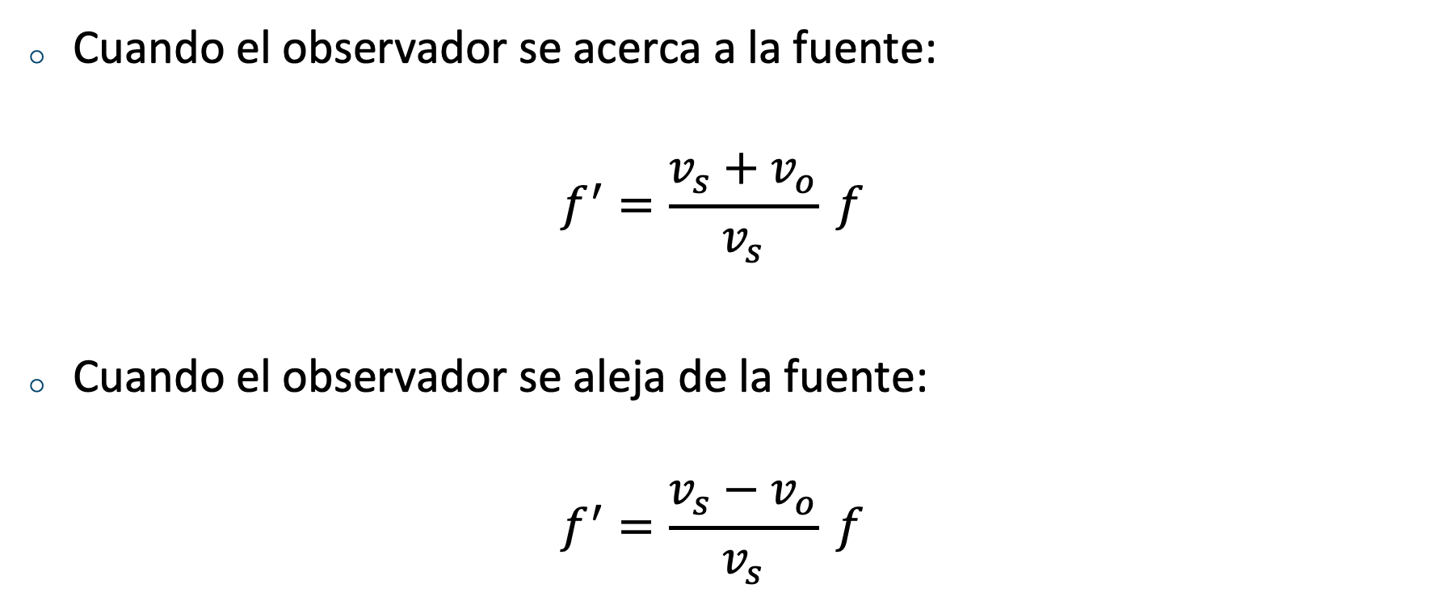
Efecto Doppler
Cuando el observador se acerca a la fuente:
$$f^{′}=\frac{v_{s}+v_{o}}{v_{s}} f$$
Cuando el observador se aleja de la fuente:
$$f^{′}=\frac{v_{s}−v_{o}}{v_{s}} f$$

Slide 19
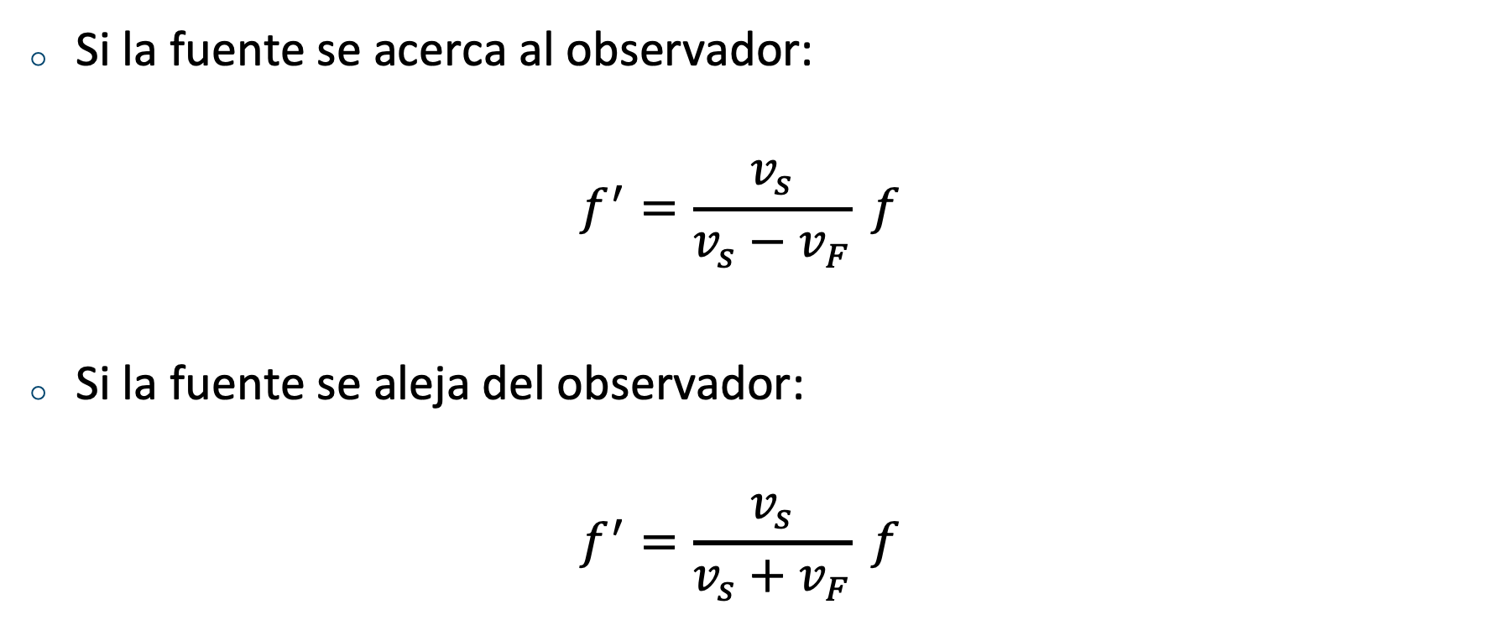
Efecto Doppler
Si la fuente se acerca al observador:
$$f^{′}=\frac{v_{s}}{v_{s}−v_{F}} f$$
Si la fuente se aleja del observador:
$$f^{′}=\frac{v_{s}}{v_{s}+v_{F}} f$$

Slide 20
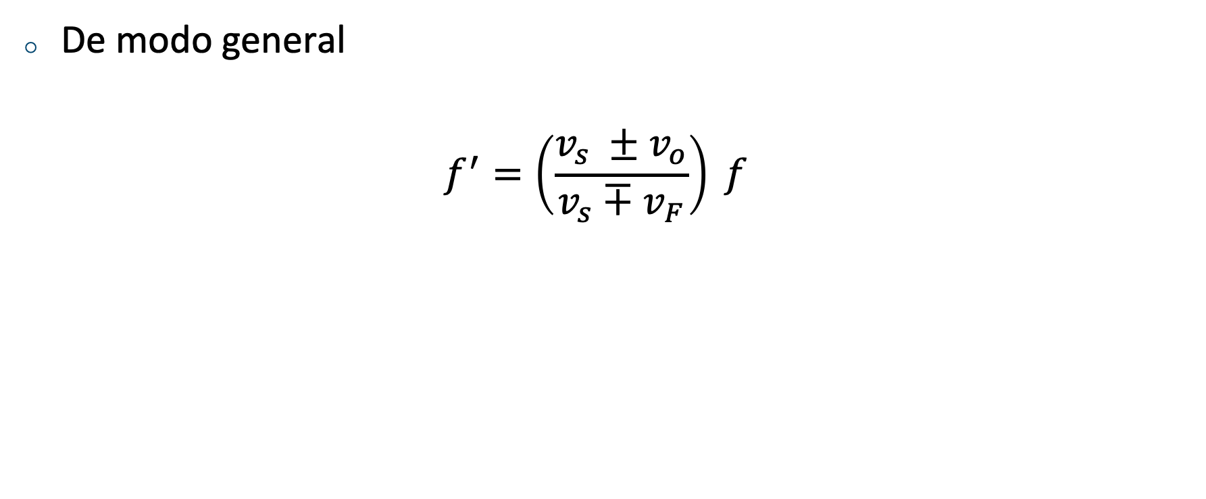
Efecto Doppler
De modo general
$$f^{′}=\left(\frac{v_{s} ±v_{o}}{v_{s}∓v_{F}}\right) f$$

Slide 21
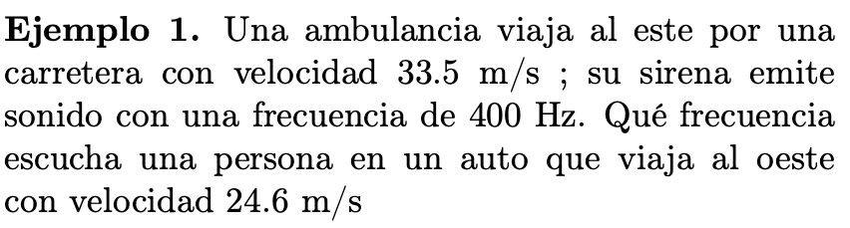

Slide 22



